Slide 1
Урок-квест по теме
«Формы предпринимательской деятельности»
АВТОР – РАЗРАБОТЧИК
Никитина Е.С.
Учитель обществознания
гимназия №23 г.Краснодар

Slide 2
ЦЕЛИ УРОКА - КВЕСТА
Образовательные: дать понятие о предпринимательской деятельности; ознакомить учащихся с основными видами и формами предпринимательства в России;
Развивающие: уметь составлять элементы учебного бизнес-плана, определять сходство и различие; уметь работать в группах с нормативными документами; работать над созданием проекта предприятия по алгоритму;
Воспитательные: формирование предпринимательского мышления и социальной ответственности будущих бизнесменов

Slide 3
ЗАДАЧИ УРОКА - КВЕСТА
Личностные УУД: воспитание предприимчивости, профессиональное самоопределение, понимание смысла и роли предпринимательства;
Коммуникативные УУД: навыки аргументации, формулировка проблемы;
Регулятивные УУД : целеполагание, планирование, корректировка плана;

Slide 4
выведения темы урока
экономическая притча
дидактическая игра «Экономическое лото»
групповое творческое задание,
защита группового продукта
закрепляющая криптограмма
рефлексия, домашнее задание
СТРУКТУРА УРОКА-КВЕСТА
Работа в 4-х группах
по 5 человек в каждой

Slide 5
Первый этап урока – квеста
«Формы предпринимательской деятельности»
МОТИВАЦИОННЫЙ
Деловая притча «Создавай ветер»
Однажды ученик спросил Конфуция:
— Учитель, как мне заработать денег? Как сделать так, чтобы у меня был постоянный источник дохода?
Учитель приказал ученику вспороть мягкую пуховую подушку, лежащую на диване. Когда ученик исполнил, Учитель сказал:
— Принеси мне одну пушинку.
Ученик принёс.
— Принеси ещё одну.
Ученик сделал и это. Так он ходил от дивана к Учителю десять раз.
— Смотри, — сказал Учитель, положил весь пух на ладонь и очень сильно подул на него. Пух взмыл и устремился лёгким белым облачком в одну сторону.
— Создавай новый ветер, — сказал Учитель.

Slide 6
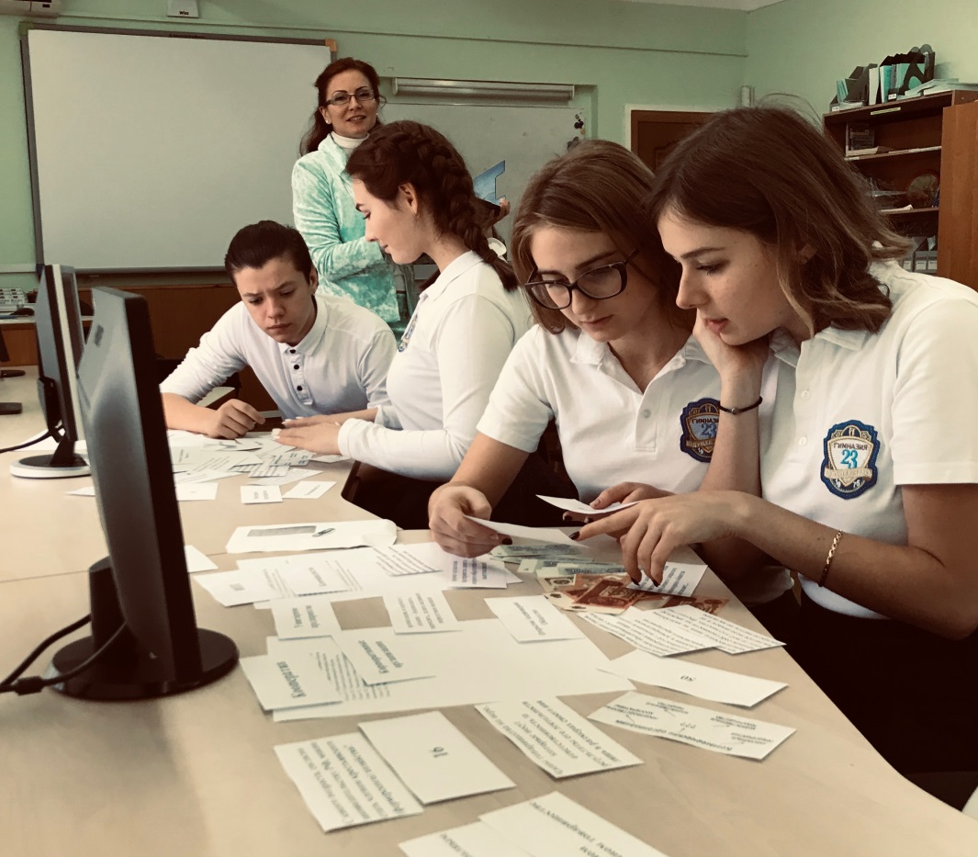
Второй этап урока – квеста
«Формы предпринимательской деятельности»
ИНДИВИДУАЛЬНЫЙ
Дидактическая игра «Экономическое лото», где на скорость необходимо подобрать пару 11 карточкам по типу
термин – определение

Slide 7
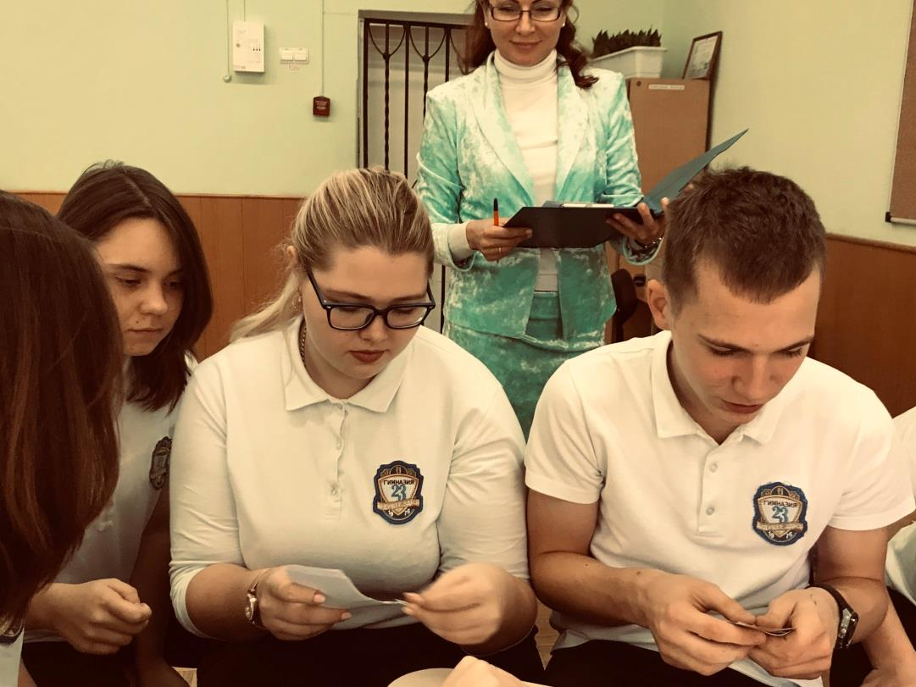
Третий этап урока – квеста
«Формы предпринимательской деятельности»
ГРУППОВОЕ ТВОРЧЕСКОЕ ЗАДАНИЕ
Каждая группа представляет собой какую – либо организационную форму предпринимательской деятельности.
Целью работы является заполнение таблицы отличий форм ПД и составление элемента производственного плана –
резюме фирмы.

Slide 8
Четвертый этап урока – квеста
«Формы предпринимательской деятельности»
КРИПТОГРАММА
 |  |  |  |  |  | 1
 |  | 2
 |  | 3
 |  |  |  |  |  | 4
 |  |  |  |  |  |  | 5
6
Э М Б А Р Г О
И Н В Е С Т И Ц И И
А М О Р Т И З А Ц И Я
К О Н К У Р Е Н Ц И Я
Д Е М П И Н Г
П Р О И З В О Д С Т В О

Slide 9
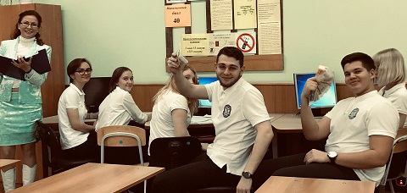
Пятый этап урока – квеста
«Формы предпринимательской деятельности»
ЗАЩИТА ГРУППОВОГО ПРОДУКТА
Особенностью данного этапа является абсолютная самостоятельность работы учеников на уроке.
Учащиеся должны обобщить все ответы и сформулировать групповой ответ – составить резюме своей фирмы в соответствии с выбранной формой ПД.
Функция учителя – направлять информационные потоки, корректировать их при необходимости, а так же помогать при возникновении затруднений.

Slide 10
Шестой этап урока – квеста
«Формы предпринимательской деятельности»
РЕФЛЕКСИЯ И ДОМАШНЕЕ ЗАДАНИЕ
Подсчитываются «финансы» юных предпринимателей, которые могут стать эквивалентом отметок в журнал;
Проводится рефлексия в форме обсуждения причин
успехов и неудач;
Д\з обязательное - разбор по аналогии унитарного предприятия как коммерческой организации, а в качестве дополнительного можно дать эссе на тему: «Мой герой в бизнесе» или проблемный вопрос: «Что необходимо сделать для развития предпринимательской деятельности в РФ?». Задание зависит от уровня учащихся.

Slide 11
Результативность урока - квеста
До урока
После урока

Slide 12
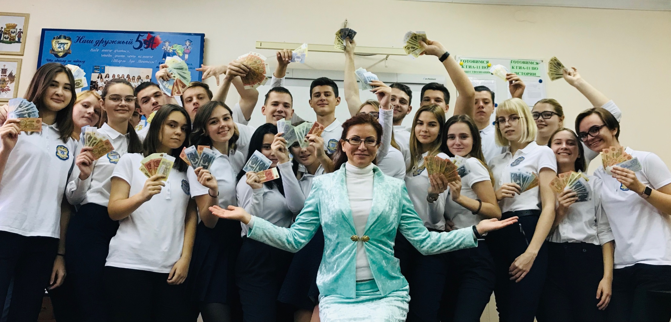
СПАСИБО ЗА ВНИМАНИЕ!

